Slide 1
可解释推荐
第5周工作汇报
林灵婷

Slide 2
研究内容
给定“场景”，已购买商品和被推荐的商品
生成自然语言形式的推荐理由
使推荐结果更有说服力
例：
输入：场景“海边度假”已购买“泳衣”推荐“太阳镜”
输出：心机girl的海边度假，有了草帽和比基尼怎么能少了太阳镜呢？

Slide 3
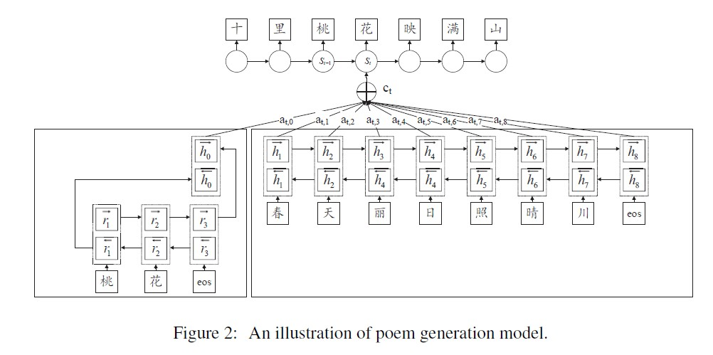
Chinese Poetry Generation with Planning based Neural Network（arXiv 2016)

Slide 4
实验结果
数据集 | Epoch | Input | Output
清单数据（79130） | 30 | 家居+沙发 | 靠头坐垫为好休闲是四季的，在进口古朴创意发布轻便田园适用布艺沙发，静音女士皮沙发席面枕选用沙发将。
问题：1.生成的句子还很不通顺，loss到后面一直都没怎么下降
2.清单数据迭代一次要两小时，RNN迭代效率比较低

Slide 5
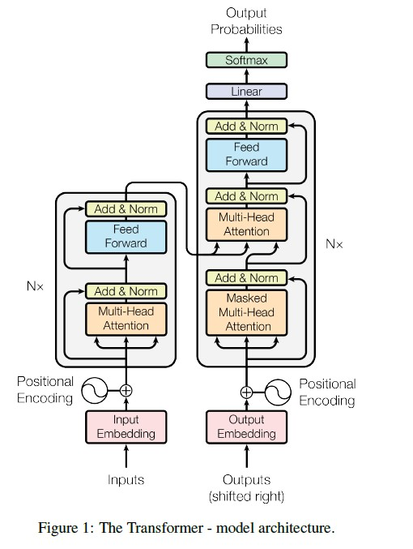
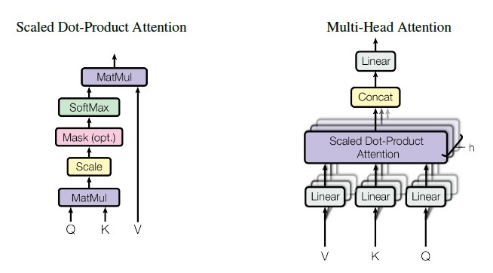
"Attention is all you need." Advances in Neural Information Processing Systems. 2017.
总结：1.清单数据（79130）迭代一次要40分钟，效率比上一个模型高
2.设置句子词语个数不超过50（65787）迭代一次只要8分钟

Slide 6
实验结果
数据集 | Input | Output （epoch=200）
清单数据（79130） | 家居##落地灯（86/1328） | 钓鱼 落地灯 ， 光效 透亮 柔软 有 层次 ， 简洁 厚重 的 底盘 ， 弯曲 的 灯杆 增添 了 家居 现代 美感 。
 | 家居##坐垫##沙发（234/3655） | 一款 精品 沙发 坐垫 ， 采用 优秀 的 厚重 设计 ， 纯手工 缝制 打造 而成 ， 做工 精细 ， 散发 着 自然 的 实用 ， 有着 良好 的 吸湿 能力 ， ； 边缘 打磨 细致 ， 提升 家居 品质 ， 整体 风格 独特 又 不失 品位 。
 | 家居##闹钟（36/2364） | 无印良品 宜家 风格 的 原木 闹钟 ， 取自 加拿大 枫木 整块 原木 CNC 加工 而成 ， 采用 台湾 永镇 太阳 牌全 静音 扫秒 机芯 ， 带夜 灯及 贪睡 功能 ， 超大 数字 字体 呈现 清晰 显时 ， 能 完美 融入 现代 简约 的 家居装饰 风格 。
 | 家居##鱼缸（41/542） | 简约 的 落地灯 ， 实用 的 遥控 设计 。
 | 家居##饮水机（1/17） | 简约 的 落地灯 ， 实用 的 遥控 设计 。
总结：1.生成的句子挺通顺
2.最后两个例子，可能是训练数据太少

Slide 7
训练数据+CPV
对句子提取关键词（tf-idf）
智能家居场景对应下的商品的cpv
忽略低频词（<10）
将关键词对应的cpv加入输入
Input | Input_expansion
商品名 | 商品名+关键词对应的pv值

Slide 8
基于title的word embedding
Sentence | 商品名 | 商品名+关键词对应的cpv | 商品名+关键词对应的相似度最高的cpv
一盏美式乡村风格的落地灯，与怎样的现代家居风格搭配都不显得突兀。大方别致的造型、纯粹素静的色彩，结合颇具质感的实木材质和铁艺与布艺，它是融洽的。 | 家居,落地灯 | 家居,落地灯,风格,木材 | ['家居', '落地灯', ('落地灯', '欧普'), ('铁艺', '立太'), ('布艺', 'helookitty'), '风格', ('美式', '风格'), ('质感', '墨绿色'), ('别致', '复古蓝色'), ('融洽', '痴迷'), ('家居', '陶瓷白'), ('突兀', '杏仁色'), ('大方', '简约'), ('搭配', '款式'), ('乡村', '风格'), ('纯粹', '4年'), ('造型', '树脂'), '木材', ('色彩', '水粉')]
棉麻的亲肤性和饱满的沙发坐垫、靠背，都是你追剧时最忠实的支持，实木的沙发框架和沙发脚，线条明了简约，兼顾牢固性和时尚感，舒适的家居时光，就靠它了。 | 家居,坐垫,沙发 | 家居,坐垫,沙发,简约 | ['家居', '坐垫', '沙发', ('沙发', '纯棕'), ('棉麻', '花色'), ('实木', '立太'), ('坐垫', 'helookitty'), '简约', ('靠背', '纯棕'), ('家居', '陶瓷白'), ('饱满', '桃花粉'), ('忠实', '油绿色'), ('兼顾', '蓝颜色'), ('牢固', '透明色'), ('时光', '微蓝'), ('线条', '暖白色'), ('舒适', '南极人'), ('时尚', '简约'), ('框架', '纯透明'), ('支持', '保修期')]
一款好的闹钟，不止是给你一种功能。这是一款产品集温度、湿度、闹钟、重力感应小夜灯于一体的家居神器。 | 家居,闹钟 | 家居,闹钟,一体,功能 | ['家居', '闹钟', ('闹钟', '实智'), ('小夜灯', '佰胜德'), ('神器', '艾斯凯'), ('家居', '陶瓷白'), ('感应', '实智'), ('湿度', '欧姆龙'), ('重力', '实智'), '一体', ('不止', '是'), ('温度', '欧姆龙'), '功能', ('产品', '暗黄')]
创意家居鱼缸摆件，鹿角造型底座 | 家居,鱼缸 | 家居,鱼缸 | ['家居', '鱼缸', ('摆件', '树脂'), ('鱼缸', '超白'), ('底座', '树脂'), ('鹿角', '镀金色'), ('家居', '陶瓷白'), ('创意', '简约'), ('造型', '树脂')]
给饮水机带个帽子，营造时尚美观家居氛围。 | 家居,饮水机 | 家居,饮水机 | ['家居', '饮水机', ('饮水机', '志高'), ('家居', '陶瓷白'), ('美观', '树脂'), ('氛围', '七彩'), ('帽子', '太阳红色'), ('营造', '绯色'), ('时尚', '简约')]
说明：1.表格后面两列是对输入的两种扩充，最后一列中(‘落地灯’, ‘欧普’), 对应的是 cpv中与落地灯相似度最高的值是欧普

Slide 9
实验结果
数据集 | 场景+商品 | Output 1（epoch=200） | Output 2（epoch=200）
清单数据（79130） | 家居##落地灯（86/1328） | 这 款 落地灯 的 设计 非常 的 特别 ， 设计师 巧妙 的 利用 了 灯杆 设计 ， 非常 的 人性化 ， 满足 不同 人 生活 的 需求 ， 设计 非常 的 流畅 可以 作为 家居 使用 。 | 即 是 落地灯 ， 又 是 家居装饰 。
 | 家居##坐垫##沙发（234/3655） | 一款 美式 单人 布艺沙发 ， 接触面 采用 质朴 的 亚麻布 艺 ， 触感 柔软 ， 宽大 的 靠背 扶手 ， 圆润 饱满 ， 厚实 的 坐垫 ， 坐感 舒适 ， 其 整体 设计 简洁 ， 适合 小户型 | 真皮沙发 ， 家居生活 更 沙发 。
 | 家居##闹钟（36/2364） | 复古 的 家居 闹钟 ， 轻奢 让 你 看 一眼 就 爱 上 。 | 时尚 闹钟 ， 卧室 这 钟
 | 家居##鱼缸（41/542） | 创意 鱼缸 摆件 ， 鹿角 造型 设计 ， 底座 精美 ， 家居 客厅 创意 | 家居饰品 ， 流水 鱼缸 ，
 | 家居##饮水机（1/17） | 家居 办公 ， 放 饮水机 都 是 给 你 舒适 的 生活 体验 。 | 家居饰品 ， 家居饰品 ， 智能 无线 感
Output1：商品名+关键词对应的cpv
Output2：商品名+关键词对应的相似度最高的cpv

Slide 10
实验结果
数据集 | 场景+商品 | Output 1（epoch=103） | Output 2（epoch=103）
清单+淘攻略（393673） | 家居##落地灯（444/6461） | 落地灯在家居照明的选择上，最好是搭配落地灯的实用礼物，在家居空间活动照明的同时，更能营造温馨舒适的环境，能为客厅营造出温馨的氛围。 | 有了落地灯，让家居生活更生机盎然
 | 家居##坐垫##沙发（417/7150） | 沙发坐垫采用三层的设计，羽绒饱满厚实，带来极佳的舒适坐感体验，外观大气时尚，提升家居的品味。 | 坐垫上的坐垫上的抱枕，更是像是有了这款沙发的呵护。
 | 家居##闹钟（131/10827） | 它不仅仅是闹钟，放在桌面上，是不错家居摆件，一道风景线哦！ | 调好闹钟，我也是穿带有啊
 | 家居##鱼缸（121/3557） | 鱼缸为内外两层设计，让玄关墙不再单调，环保健康，面料是环保油漆，更安全，家居更漂亮。 | 在门也能做鱼缸，来找家居吧！
 | 家居##饮水机（28/2297） | 这款高端过滤饮水机由Magic设计，外观设计高雅、时尚，适合任何场合，无论是办公室或者家居，都可以完美适用。 | 为你家的你家配上一款高颜值的饮水机，让你家的你家眼前一亮
Output1：商品名+关键词对应的cpv
Output2：商品名+关键词对应的相似度最高的cpv

Slide 11
实验结果
数据集 | 场景+商品 | Output 1（epoch=168） | Output 2（epoch=172）
清单+淘攻略（393673） | 家居##落地灯（444/6461） | 落地灯是家居装修的重要角色，它是客厅和卧室的灵魂，因此我们要能够选择时尚、雅致、实用的落地灯，它的保养非常重要。 | 既是一盏落地灯，又是家居生活灯。
 | 家居##坐垫##沙发（417/7150） | 沙发坐垫作为一种家居用品，不仅可以保护沙发，更能在不经意间给客厅起到装饰沙发的作用，舒适度倍增。 | 真皮沙发坐垫软硬而<UNK>，更是极佳的沙发。
 | 家居##闹钟（131/10827） | 闹钟对于上班族来说是必不可少的家居用品，对于喜欢春不好的人，家里有一款闹钟会更有必要哦。 | 会买的，就在我的闹钟君）
 | 家居##鱼缸（121/3557） | 鱼缸可以说是家居装饰的风水摆件，是玄关的重要家具摆件。 | 季，鱼缸也要长的，是<UNK>的季
 | 家居##饮水机（28/2297） | 这款家用直饮水机由质朴的玫瑰金与华丽的设计，完美诠释高端家居的品味。 | 一台饮水机，让你家的连水都穿过“s
Output1：商品名+关键词对应的cpv
Output2：商品名+关键词对应的相似度最高的cpv

Slide 12
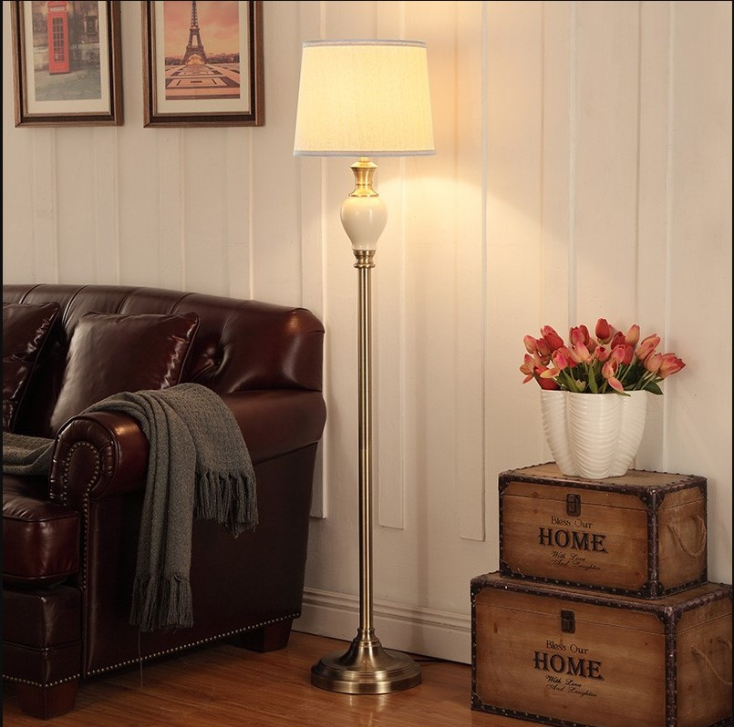
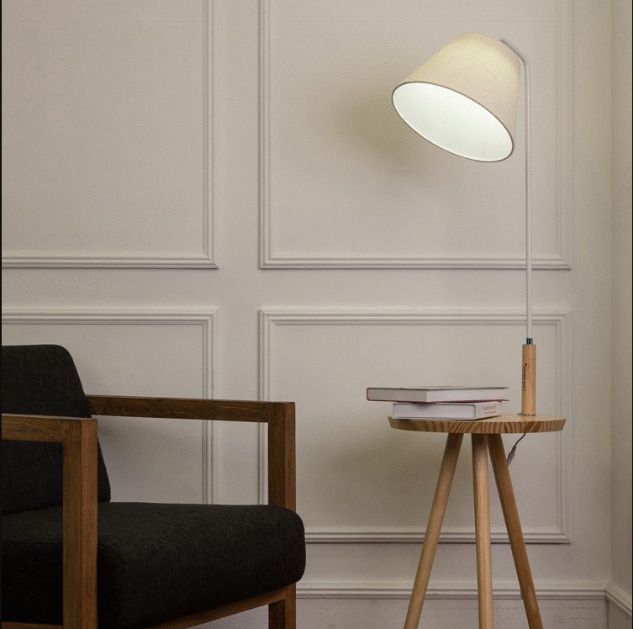
实验结果
商品 | input | Output1（all_cpv） | Output2(qingdan_cpv) | Output3(qingdan_key)
 | 家居##落地灯##美式##陶瓷##立式## | 落地灯的美丽同样与新中式家居搭配，在与有古朴感的陶瓷落地灯中，轻松自然的为家居氛围增添了自然的气息。 | 新中式落地灯，装饰家居，让家更有意境。 | 美式乡村的经典风格，复古的外形，加厚的材质，轻松舒适的同时也是这款落地灯的一点美式简约风，可当房间
 | 家居##落地灯##实木##北欧##立式## | 落地灯是家居装饰中比较重要的元素，实木落地灯自然是家居搭配的灵魂。 | 落地灯不仅提升空间氛围，更是一件艺术品。灯光透过玻璃清晰唯美，给家居生活增添了活力。 | 这款北欧风的实木落地灯，时尚与实用的完美结合，在的简约面前都有品位了你的北欧风。复古的颜色，任何你想要享受这样的温暖，既是居室中很有格调。

Slide 13
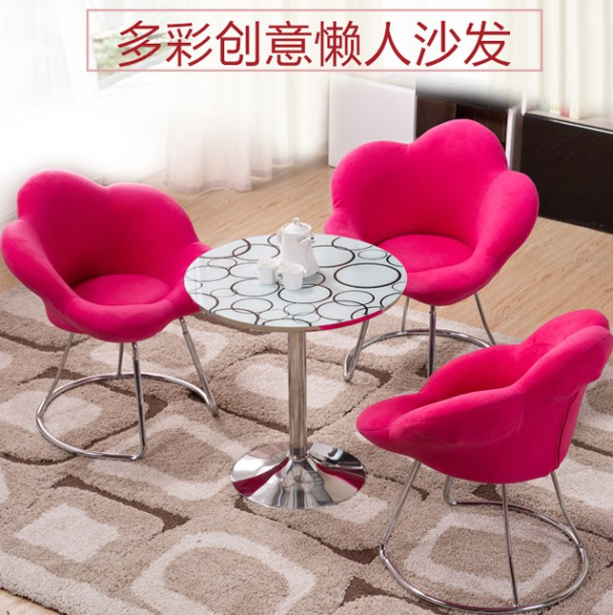
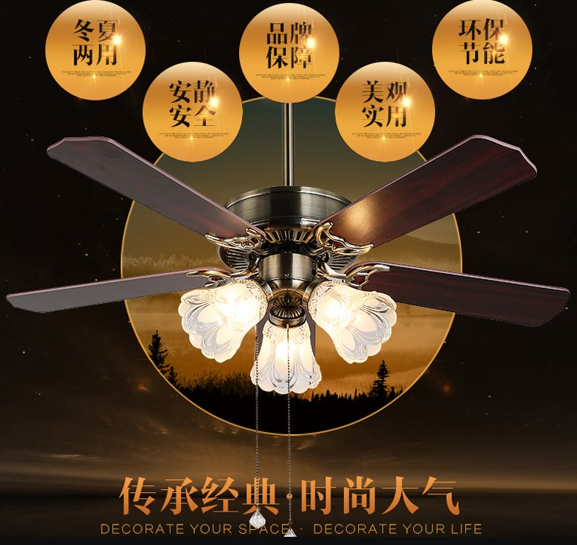
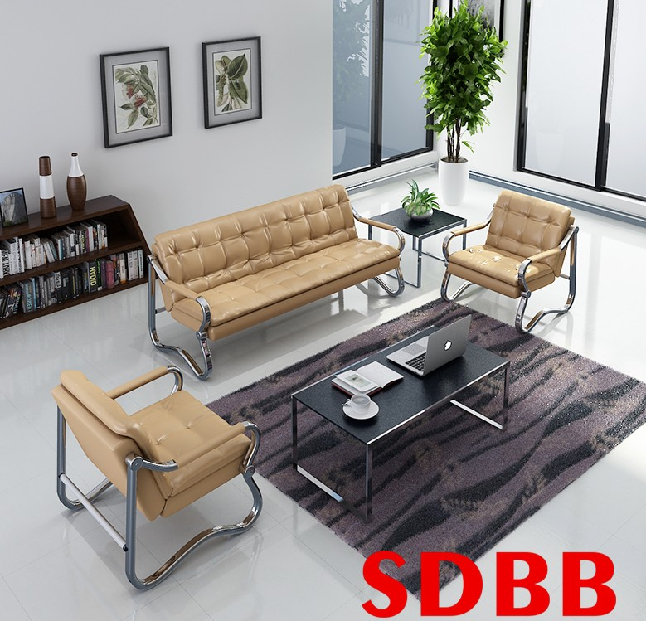
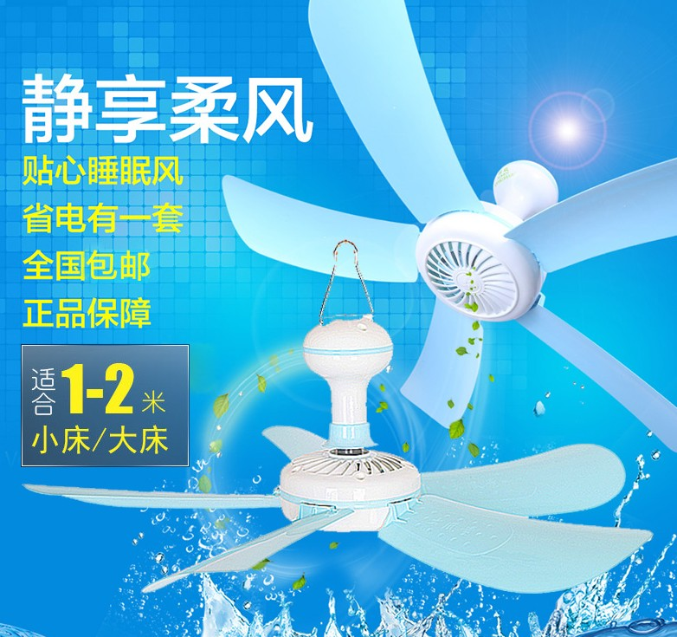
实验结果
 | input | output |  | input | output
 | 家居##沙发##迷你##日式##女孩 | 日式家居，个性是小格调的沙发。使得它能打造大空间，也是很好的选择哦。 |  | 家居##吊扇##复古##饭厅##固定 | 非常有创意的复古中式复古吊扇灯，不仅可以营造家里温馨浪漫的氛围，也是复古的款式。不仅可以作为密度优质的复古的照明，又能给你一个家庭增添豪华的舒适体验。
 | 家居##沙发##办公##简约##会客室 | 非常好的带进家居，现代简约的风格，既是沙发也是床，多种功能，居家装修风格多样。 |  | 家居##吊扇##静音##迷你##学生 | 时尚高端家居灯，迷你可爱小吊扇，不仅仅是照明，也是它，还有一点创意的款式，轻轻一物两用，操作也很方便。

Slide 14
总结
训练数据加上CPV是有用的，但是不能使用相似度，不准确的对输入进行扩充，反而会影响生成句子的质量。
训练数据的输入加上关键词，效果不太好的原因：构造训练集的时候，只加上5个关键词。
淘攻略中有很多质量不佳的句子，导致清单+淘攻略生成的句子比单单清单数据作为训练集生成的句子的效果差点。

